Slide 1
Filozofia przyrody
Wykład XIII Matematyczne zasady filozofii przyrody* (1687)
Kartezjusz, Pascal, Leibniz, Newton*
Prof. dr hab. inż. Grzegorz Karwasz
Uniwersytet Mikołaja Kopernika w Toruniu
Philosophiae naturalis principia mathematica

Slide 2
Sztafeta postępu naukowego
G. Karwasz i in. Toruński po-ręcznik do fizyki

Slide 3
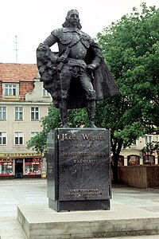
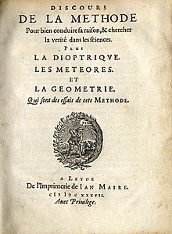
Descartes „Rozprawa o metodzie”
Pomnik Jakuba Wejhera (1609-1657) w Wejherowie
Bohatera Wojny Trzydziestoletniej
https://pl.wikipedia.org/wiki/Jakub_Weiher
„Rozprawa o metodzie. Aby dobrze prowadzić rozum, poszukiwania prawdy w naukach.
Plus Dioptryka, Meteory i Geometria, które są esejami o tej Metodzie”
Anonimowa, Lejda, Ian Maire, 1637
„Byłem wówczas w Niemczech, przywołany tam przez trwające jeszcze wojny; i wracając do wojska po koronacji cesarza, początek zimy zaskoczył mnie w miejscu …”

Slide 4
Izaak Newton (1666-1734)
Trzy prawa dynamiki „Newtona”
Prawo grawitacji powszechnej
Rozszczepienie światła („podczerwień”, „nadfiolet”)
Równanie soczewki cienkiej i zwierciadła
Propagacja fal na strunie
Opór powietrza (współczynniki c)
Rachunek różniczkowy

Slide 5
Izaak Newton (1643-1734)
Urodził się w miejscowości, której nie ma na żadnej z map.
Ojciec Izaaka umiera 3 miesiące przed urodzeniem się Izaaka
Matka wychodzi za mąż za pastora; Izaakiem opiekuje się babcia
Izaak ma nadzwyczajny talent do strugania drewnianych wózków, młynów, przekładni; zostaje więc wysłany do szkoły (w wieku 12 lat)
W 1661 r. zostaje przyjęty do „Trinity College” w Cambridge, ma być pastorem
Nieźle sobie radzi, pożycza pieniądze mniej gospodarnym kolegom
Jego siostrzenica „wpadła w oko” ministrowi – Izaak zostaje dyrektorem mennicy; to on wynalazł grawerkę na brzegu monety
Jego czasy to utwierdzanie się ortodoksyjnego anglikanizmu
Sporo czasu, lektury i inteligencji Izaak poświęca teologii: powątpiewa w zasadność dogmatu o Trójcy Świętej; uważa, że część obecnych zasad wiary została „spreparowana” przez ojców Kościoła w II-IV wieku
Samodzielnie dokonuje wykładni Apokalipsy
Jego „Principia Matematicae Philosophia Naturalae” (napisane po łacinie) stają się bestsellerem w europejskich salonach arystokracji [choć przypuszczalnie mało kto je rozumie].

Slide 6
„Orientacja filozofii Newtona i jej poprzednicy”
Poprzez badania naukowe, które prowadził aż do podstaw, Newton doszedł do zagadnień filozoficznych. Z drugiej zaś strony, ten człowiek religijny i praktykujący, który chwile wolne od pracy przyrodniczej poświęcał komentowaniu Apokalipsy, szukał w filozofii zaspokojenia swych potrzeb filozoficznych. Przeto jego nie była filozofią „czysto naukową; miała dwojaką orientację: naukową i religijną.
W Matematycznych zasadach nauka ścisła o przyrodzie stała się faktem.
Usiłował ustalić, jakie zjawiska połączone są ze sobą związkami przyczynowymi; natomiast transcendentalne przyczyny wywołujące zjawiska wyłączał z zakresu nauki.
Innymi słowy, świat fizyczny rządzi się przewidywalnymi, matematycznymi zasadami; a do świata transcendentalnego - zasad matematycznych stosować nie można.
„Hipotez nie wymyślam” – pisał. „Wszystko, co nie wynika ze zjawisk [pomiaru, lub matematycznego rozważania – GK] jest hipotezą, hipotezy zaś, metafizyczne czy też fizykalne, mechanistyczne czy też dotyczące utajonych jakości [David Bohm: ukryte parametry mechaniki kwantowej] – nie powinny być dopuszczone w fizyce eksperymentalnej.” Newton pojmował przyrodoznawstwo jako opis zjawisk.
ZNACZENIE Newtona było potrójne: 1. Stworzenie nauki przyrodniczej niezależnej od filozofii. 2. Sformułowanie fenomenalistycznej [nie fenomenologicznej], opisowej teorii nauki. 3. Powiązanie przyrodoznawstwa z teologią, w postaci fizyko-teologicznego dowodu istnienia Pana Boga. Wł. Tatarkiewicz, op cit. t. 2, str. 84-86

Slide 7
Matematyczne zasady filozofii przyrody (1686)
I w zasadzie z tą datą moglibyśmy/ powinniśmy zamknąć „Filozofię przyrody” tak, jak ją rozumieli starożytni Grecy, a otworzyć nowoczesną, matematyczną fizykę.
Ale brak refleksji filozoficznej zubożyłby przede wszystkim właśnie fizykę.
Jednak od roku 1686, musimy pamiętać, że w każdej chwili Newtonowski sposób rozumienia fizyki dostarcza nam brzytwę Ockhama, pozwalającą rozdzielić naukową pewność od możności (a często – spekulacji).

Slide 8
Philosophiae Naturalis Principia Mathematica
„Skoro starożytni w badaniach praw naturalnych przywiązywali wielką wagę do zasad mechaniki, a współcześni, odkładając na bok zagadnienia istoty substancji i jej własności nadprzyrodzone, starając się podporządkować zjawiska natury prawom matematyki, uprawiam w tym traktacie matematykę w takim zakresie, w jakim odnosi się do filozofii. Starożytni rozważali mechanikę w dwojakim odniesieniu: jako dziedzinę wiedzy, która rozwija się w ścisłym związku z doświadczeniem, i w jej znaczeniu praktycznym. […]
Kreślenie linii prostych i kół, na których opiera się geometria, należy do mechaniki. Geometria nie mówi, jak rysować te linie, ale oczekuje, że będą narysowane. […] Geometria pokazuje, jak tych rozwiązań używać, a potęga geometrii polega na tym, że z kilku zasad wziętych znikąd, można wyprowadzić tak wiele. (Wstęp, str. 74)
Dlatego przedstawiamy tę pracę jako matematyczne zasady filozofii, jako że całą trudność filozofii wydaje się w tym zawierać – od zjawisk ruchu do badania sił natury, a dalej od tych sił do przedstawienia innych zjawisk.” (Wstęp do I wydania, 1686, str. 75)
Sztafeta postępu naukowego:
Kopernik stwierdził, że Ziemia jest jedną z planet i że ruchy tych planet wykazują regularności (Mars bima, Iovis xii etc.)
Kepler znalazł zależności matematyczne między okresem obiegu a odległością
Newton znalazł matematyczną zależność dla siły oddziaływania na odległość tak, aby obowiązywały prawa Keplera
Matematyczne zasady filozofii naturalnej, tłum S. Brzezowski, Copernicus Center, 2022.

Slide 9
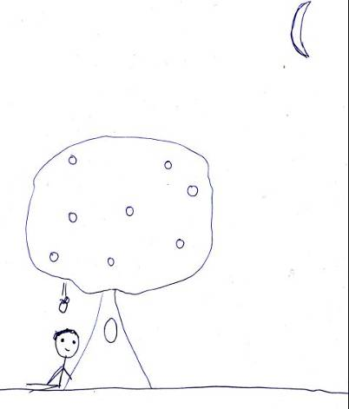
Genialny trick Newtona
Galileo:
Wszystkie obiekty (na Ziemi) spadają z tym samym przyspieszeniem g
Newton: ruch po okręgu to też (ciągłe) spadanie
Księżyc jest daleko (400 tys. km), a spada z przyspieszeniem g/4000
(Bo zatacza jedną orbitę w 28 dni - Kopernik)
F/m =G M/ r²
g/4000
R=6374 km
g
R=384 000 km

Slide 10
Philosophiae Naturalis Principia Mathematica
Newton, mimo rozwoju algebry (we Włoszech i Francji) nadal używa geometrii
Philosophiae Naturalis Principia Mathematica, trans. Andrew Motte.
https://web.math.princeton.edu/~eprywes/F22FRS/newtonprincipia.pdf

Slide 11
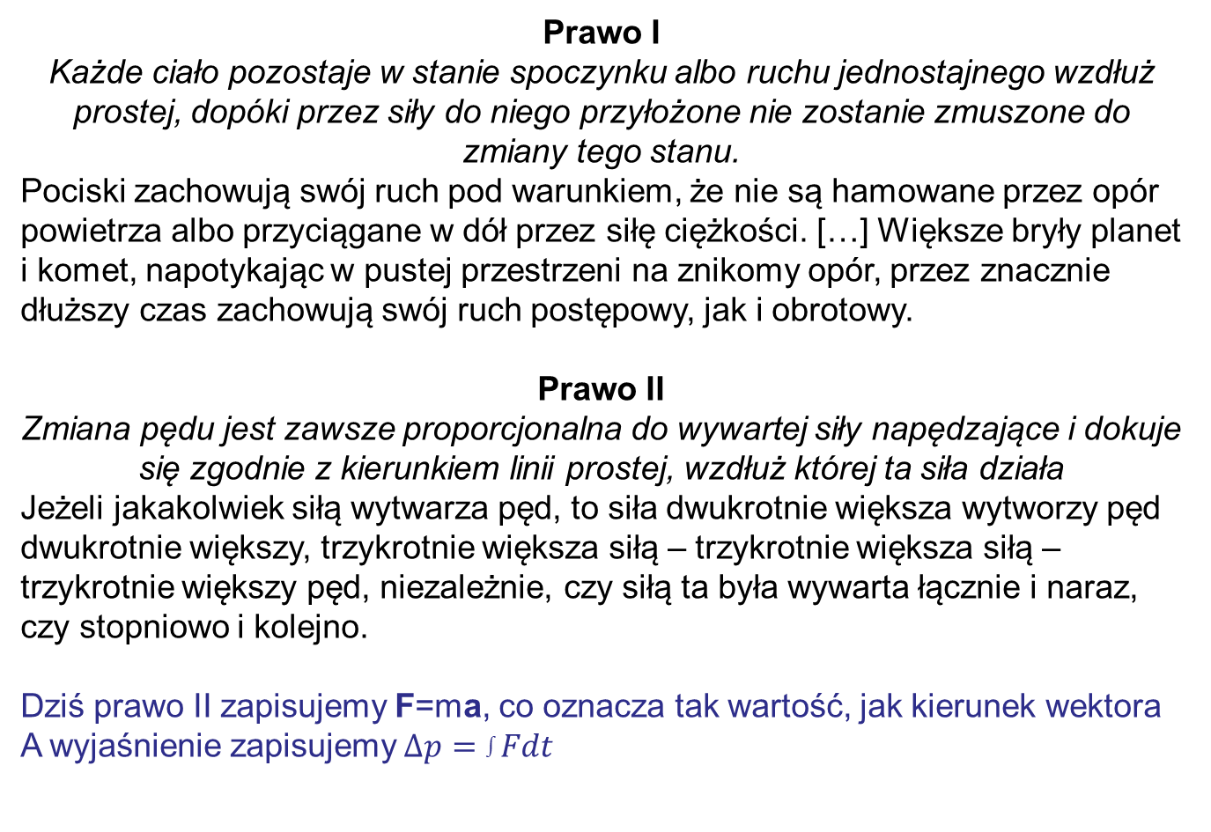
Philosophiae Naturalis Principia Mathematica
Matematyczne zasady filozofii naturalnej, tłum S. Brzezowski, Copernicus Center, 2022

Slide 12
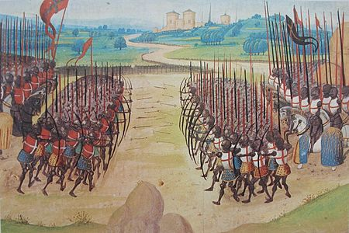
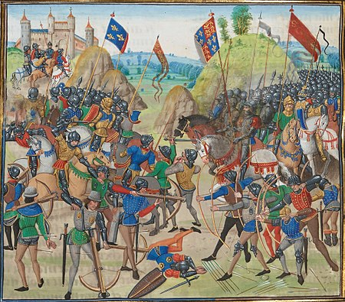
„Arystoteles” (tak naprawdę nie on):
Wystrzelona strzała leci w górę, a kiedy straci „rozpęd”, spada w dół
Gdyby tak rozumowali angielscy łucznicy pod Agincourt (1415), to by przegrali bitwę
Six hundred years ago today, on the morning of 25th of October 1415, a small band of English archers commanded by Henry V won a great military victory in France in Hundred Years War
https://en.wikipedia.org/wiki/Battle_of_Agincourt
https://en.wikipedia.org/wiki/Battle_of_Cr%C3%A9cy Bitwa pod Crecy (1346)

Slide 13
Arystoteles natomiast zaproponował:
Rozważać oddzielnie różne rodzaje ruchu
Teraz z kolei trzeba przystąpić do wykazania, iż może istnieć ruch nieskończony, jeden i ciągły, i że ruchem tym jest ruch kołowy. Wszystko, co się porusza ruchem przestrzennym, porusza się po kole, albo po linii prostej, albo wreszcie ruchem mieszanym. Jeżeli zatem jeden z tych ruchów nie jest ciągły, to nie będzie też ciągły i ten, który powstanie z połączenia obydwóch.
Fizyka, str. 302

Slide 14
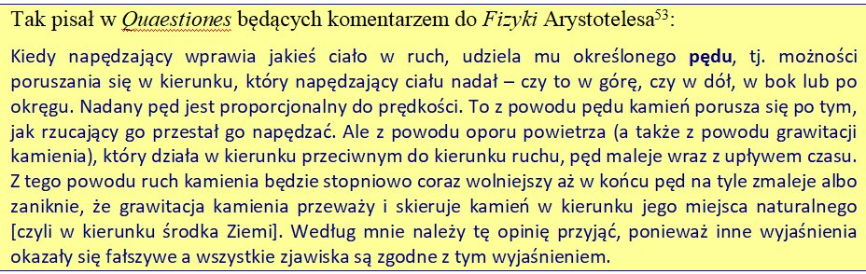
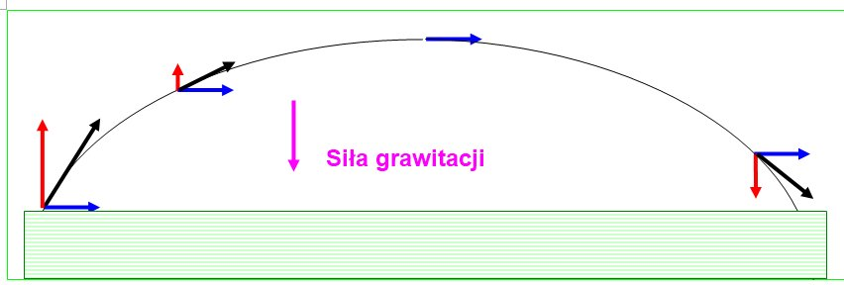
Jean Buridian (1300-1361) + Kartezjusz
https://en.wikipedia.org/wiki/Jean_Buridan
GK Science & Humanities, work in progress

Slide 15
Prawo III
Każdemu działaniu przeciwstawione jest równe mu przeciwdziałanie, to jest wzajemne działania dwóch ciał, jednego na drugie, są zawsze równe i skierowane ku tej drugiej części.
W polskim nauczaniu fizyki mówi się o sile akcji i sile reakcji.
Trudność dydaktyczna (dla ucznia) polega na tym, że te dwie siły, co prawda równe (ale przeciwnie zwrócone) mają różne punkty przyłożenia. Niezręczność merytoryczna polega na tym, że w zasadzie nie można powiedzieć, co jest akcją, a co reakcją: kto kogo popchnął? Kuba Artura, czy Artur Kubę? Newton to wyjaśnia precyzyjnie:
„Cokolwiek ciągnie kub naciska coś innego, jest w równym stopniu ciągnięte lub naciskane prze to coś. […] Gdy koń ciągnie kamień uwiązany na linie, koń będzie w równym stopniu ciągnięty do tyłu w stronę kamienia […]”
III prawo w sformułowaniu Kartezjusza jest inne: „Gdy ciało będące w ruchu zderza się z innym, […] tyleż traci ze swojego ruchu, ile tamte zyskuje”.
Lokomotywa ciągnie wagony z siłą F₁ (żółta strzałka). Wagony ciągną lokomotywę do tyłu z taką samą siłą (strzałka czerwona). Ale lokomo-tywa jedzie przed siebie, bo popycha ją reakcja szyn F₂ (strzałka niebieska). Rysunek mgr K. Służewski, UMK, Toruński po-ręcznik do fizyki
Matematyczne zasady filozofii naturalnej, tłum S. Brzezowski, Copernicus Center, 2022, str. 96
G. Karwasz, M. Sadowska, K. Rochowicz, Toruński po-ręcznik do fizyki, UMK, 2009

Slide 16
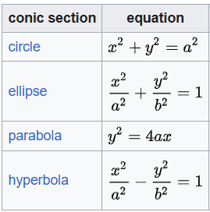
Planety i komety
https://web.math.princeton.edu/~eprywes/F22FRS/newtonprincipia.pdf, str. 505
Giotto, Capella degli Scrovegni, Padwa, dzięki uprzejmości Municipio di Padova

Slide 17
ZASADY ROZUMOWANIA W NAUKACH PRZYRODNICZYCH
ZASADA I
Nie należy rozważać innych przyczyn naturalnych zjawisk ponad te, które są zarazem prawdziwe i dostateczne dla wyjaśnienia ich występowania
Dlatego przyrodniczy twierdzą, że Natura niczego nie robi na próżno, a wszystko ponad to, co dobrze służy jej opisowi, jest zbędne [Ockham]. Jeżeli Natura lubi prostotę [Kepler] i nie dopuszcza odwoływania się do zbytecznych przyczyn.
ZASADA II
Dlatego tym samym zjawiskom naturalnym należy w miarę możliwości przypisywać te same przyczyny
Tak jak oddychaniu człowieka i zwierzęcia, spadaniu kamieni w Europie i w Ameryce, światłu od naszego ognia kuchennego i od Słońca, odbiciu światła od Ziemi i od planet.

Slide 18
ZASADY ROZUMOWANIA W NAUKACH PRZYRODNICZYCH
ZASADA III
Te własności ciał, które nie mogą być wzmocnione
Dlatego przyrodniczy twierdzą, że Natura niczego nie robi na próżno, a wszystko ponad to, co dobrze służy jej opisowi, jest zbędne [Ockham]. Jeżeli Natura lubi prostotę [Kepler] i nie dopuszcza odwoływania się do zbytecznych przyczyn.
ZASADA II
Dlatego tym samym zjawiskom naturalnym należy w miarę możliwości przypisywać te same przyczyny
Tak jak oddychaniu człowieka i zwierzęcia, spadaniu kamieni w Europie i w Ameryce, światłu od naszego ognia kuchennego i od Słońca, odbiciu światła od Ziemi i od planet.

Slide 19
Newton’s universe
Ale użycie nazwiska Newtona jako rozpoznawalnej „marki” wynika z wpływu, jakie jego prace wywarły na kulturę. Największy spadek po nim – mechanika Newtona – wpłynęła na ludzkie życie poprzez pogłębienie wiedzy o świecie, poprzez rozszerzenie naszych możliwości kontroli nad nim, i kształtując jak różnie naukowcy i nie-naukowcy go doświadczają.
Nadejście wszechświata Newtona było pociągające, wyzwalające a nawet komfortowe dla wielu z nich w XVII i XVIII wieku; jego obietnica była że świat nie jest miejscem chaotycznym, pogmatwanym i zagrażającym – rządzonym przez złowróżbne [ocult] siły i pełen zagadkowych zjawisk – ale jest prosty, elegancki i zrozumiały. Dzieło Newtona pomogło ludziom zrozumieć w nowy sposób podstawowe problemy, których człowiek poszukiwał: co może wiedzieć, jak powinien się zachowywać [act] i na co może liczyć [hope]
Newtona niebo i ziemia, zgodnie z jego mechaniką, nie były oddzielnymi miejscami z różnych substancji [stuff] ale częścią „uni-verse” w którym przestrzeń i czas – i prawa które nimi rządzą, są jednakowe, jednorodne i takie same we wszystkich skalach. Nie jest rządzony przez duchy czy zjawy, które się pojawiają i znikają w nieprzewidywalnie. Wszystko ma swoją tożsamość i jest umieszczone we właściwym [specific] miejscu i czasie. Świat Newtona to jak stół bilardowy […]
Robert Crease, Critical Point. The quantum worlds, Physicsworld.com, no. 26, March 2013
Od Newtona świat jest normalny – materialny i przewidywalny. Dziwaczne pojęcia pierwiastków, eterów i duchów zniknęły z nauki (tj. fizyki).

Slide 20

Principia Matematicae Philosophia Naturale, 2-gie wydanie

Slide 23
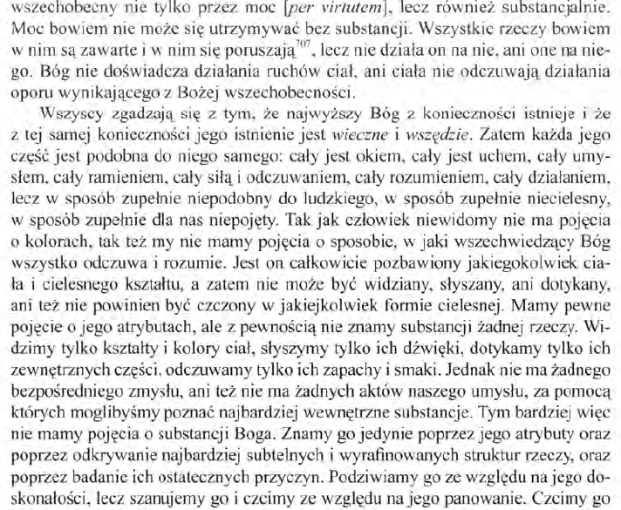
[...]

Slide 24
Od Newtona do Einsteina
Najważniejszą pracą jego złotego wieku był artykuł zatytułowany „Irenicum czyli Kościelna Polityczność dążąca do pokoju" [Irenicum or Ecclesiastical Polyty tending to peace] Zasady religii Chrześcijańskiej znaleźć można w dokładnych słowach [express words] Chrystusa i Apostołów – a nie w „metafizyce & filozofii” – i niekoniecznie w pismach [scripture] jak są one dziś ustalone. Początkowo wszystkie narody miały jedną religię, którymi podstawowymi wskazówkami były
mieć jednego Boga, & nie wypaczać jego czci, ani nie profanować jego imienia; powstrzymać się od morderstwa, kradzieży, nierządu, & wszelkiej niesprawiedliwości; nie żywić się mięsem ani nie pić krwi żywych zwierząt, ale być miłościwym nawet dla hałaśliwych bestii; & ustalić Sądy sprawiedliwości we wszystkich miastach & i społecznościach poprzez przestrzeganie tych praw
Ludzie jak Pitagoras, Sokrates czy Konfucjusz zdobyli tę mądrość i stopniowo stała się ona filozofią moralną pogan – „moralnym prawem wszystkich narodów” – mimo że większość z nich zmieniła się w idolatrię. Idolatria była naruszeniem pierwszego z wielkich przykazań, które przywołuje Newton – czcić i wielbić Boga. […]
W kwestii społeczności Chrześcijańskich, Newton twierdził, że wszyscy ochrzczeni są członkami ciała Chrystusa, a nawet „kościoła”, nawet jeśli nie był członkami jakiegoś określonego kościoła lub denominacji. ‚
Rob Iliffe, Newton. A very Short Introduction, Oxford, 2007.
Podobne wezwanie do pan-religii znajdziemy u Einsteina, którego „sytuacja” była podobna do Newtona: głęboko wierzący, ale formalnie przynależny do xxx. Z etyką pogańską jednak się nie zgadzamy: zob. wykład GK Aksjologia: „i nagle nowa etyka”

Slide 25
Wilhelm Leibniz (1646-1716)
Twórca rachunku całkowego (i różniczkowego)
twórca prototypu kalkulatora mechanicznego
bibliotekarz, kronikarz, dyplomata, kanclerz na dworze w Hanowerze i Brunszwiku; przyczynił się do wyboru dynastii Hanowerskiej na tron Anglii
zainteresowania: polityka, prawo, filozofia, etyka, filologia, historia
pisał po niemiecku, łacinie, francusku, zapewne znał serbsko-łużycki
Monadologia” – wielość światów (?), a w zasadzie próba filozoficznej eksploatacji idei (nowej wówczas) atomu
„Esej o Teodycei” – jak Pan Bóg może pozwalać na zło
«Dieu existe-t-il? – Calculons!» Cet étrange dialogue résume en quelque sorte la démarche de Leibniz. L’essentiel s’y trouve: interrogation fondamentale sur métaphysique et sur l’Être suprême; réponse sous forme d’algèbre, à l’aide d’un alphabet des pensées qui permet du traiter les problèmes philosophiques comme on résout une équation.
Leibniz, Discours de métaphysique, Roger-Pol Droit, Leibniz l’universel, przedmowa, Flammarion, 1996
Pytanie podobne do zadanego przez Pascala, i podobnie rozwiązane

Slide 26
Wilhelm Leibniz:
Najlepszy ze światów
21. Zło można ujmować w sensie metafizycznym, fizycznym i moralnym. Zło meta-fizyczne polega na zwykłej niedoskonałości, zło fizyczne - na cierpieniu, a zło moralne - na grzechu. Chociaż więc zło fizyczne i zło moralne nie są wcale konieczne, wystarcza, że są one możliwe na mocy wiecznych prawd. A ponieważ ów niezmie-rzony obszar prawd zawiera wszystkie możliwości, musi istnieć nieskończona wielość możliwych światów, zło musi wchodzić w skład wielu z nich i nawet najlepszy ze wszystkich światów musi je zawierać. To właśnie skłoniło Boga do przyzwolenia na zło.
23. Stąd wynika, że Bóg uprzednio chce dobra, a następczo - tego, co najlepsze. Jeżeli zaś chodzi o zło, to Bóg w ogóle nie chce zła moralnego i nie chce bezwarun-kowo zła fizycznego lub cierpień. Dlatego nie ma bezwzględnego przeznaczenia na potępienie, a o złu fizycznym można powiedzieć, że Bóg pragnie go często jako należnej za winę kary oraz jako właściwego środka do celu, aby przeszkodzić większemu złu albo aby uzyskać więcej dobra. Kara służy również poprawie i jako przykład, a zło przydaje się często, aby lepiej odczuć smak dobra, niekiedy zaś przyczynia się też do większej doskonałości tego, kto je znosi.
G. W. Leibniz, Teodycea. O dobroci Boga, wolności człowieka i pochodzeniu zła. przeł. M. Frankiewicz, Wyd. Naukowe PWN, Warszawa, 2001. str. 138, 139.
GOTTFRIED WILHELM LEIBNIZ
TEODYCEA
O DOBROCI BOGA,
WOLNOŚCI CZŁOWIEKA
I POCHODZENIU ZŁA

Slide 27
„Essais de théodicée”: La lumière innée
99. To światło wewnętrzne składa się po części z niekompletnych idei, z drugiej zaś strony ze złożonej wiedzy, która rodzi się z tych pierwszych. Tak się składa, że Bóg i wieczne prawo boże są wpisane w nasze serca, mimo tego, że są zwykle zaciemnione przez zaniedbania ludzi i pragnienie rzeczy materialnych. [O wewnętrznym prawie moralnym pisał, sto lat później, Kant.]
100. To światło okazuje się sprzeciwiać niektórym współczesnym pisarzom - z jednej strony poprzez Pismo Święte, które potwierdza, że prawo boskie jest wpisane w nasze serca, z drugiej strony poprzez rozum, ponieważ prawdy konieczne mogą być udowodnione tylko przez zasady osadzone w duszy a nie przez indukcję zmysłów. Zaprawdę, indukcja z pojedynczych rzeczy nie dostarcza nigdy konieczności uniwersalnych.
101. Wolność pozostaje zapewniona człowiekowi, mimo jego człowieka i niezależnie jak wielkie byłoby to zepsucie; Tak więc człowiek, chociaż nie ma wątpliwości, że zamierza zgrzeszyć, jednak nie musi koniecznie popełnić grzechu, o ile to możliwe.
W. Leibniz, Essai, Flammarion, Paris 2008, str. 720, tłumaczenie Piotr Karwasz

Slide 28
Monady
„Monadologie” – krótki traktat z 1714 jest interpretowany jako rozprawa o wielości światów, jak to było u Giordano Bruno i Maxa Tegmarka w XXI wieku.
W rzeczywistości, traktat zaczyna się od dyskusji o atomach. Były one już u Demokryta i Marka Aureliusza. W XVII wieku prace doświadczalne nad przemianami gazowymi (prawa gazu doskonałego) oraz rodząca się chemia (stechiometria) zaczynają wskazywać na realne istnienie atomów.
Monadologie jest też okazją dla Leibniza, aby jeszcze raz podkreślić atrybuty Pana Boga, te same, które znajdujemy u Newtona
§1 Monada, o których będziemy mówić tutaj, nie jest niczym innym jak substancją proste, która buduje substancje złożone; prosta, czyli bez części składowych
§ 3 […] I monady te są prawdziwymi atomami natury - elementami rzeczy
§ 29. Atoli znajomość prawd koniecznych i wieczystych jest tym, co odróżnia nas od zwykłych zwierząt i daje nam rozum i wiedzę, podnosząc nas do poznania samych siebie i Boga. I to właśnie zowie się w nas duszą rozumna lub duchem
§ 38. Dlatego właśnie racja ostateczna rzeczy musi tkwić w substancji koniecznej, w której owa szczegółowość mian zawiera się eminentnie, jako w swoim źródle; i to właśnie nazywamy Bogiem.
§ 39. Jako że ta substancja jest racją dostateczną całej tej szczegółowości, w której także wszystko jest wszędzie ze sobą powiązane, przeto jest jeden tylko Bóg i ten Bóg wystarcza.

Slide 29
Monady a organizmy
§ 63. „Ciało należące do monady, która jest w nim entelechią lub duszą, stanowi wespół z entelechią to, co można nazwać żyjątkiem, wespół zaś z duszą to, co się zowie zwierzęciem. Otóż ciało żyjątka lub zwierzęcia zawsze jest organiczne; skoro bowiem każda monada stanowi na swój sposób zwierciadło wszechświata, a we wszechświecie został zaprowadzony ład doskonały, musi przeto istnieć ład w przedstawiającym podmiocie (le représentant), tzn. postrzeżeniach duszy, a zatem i w ciele, według którego wszechświat jest w niej przedstawiony.” Ten ład w żyjątkach nazwalibyśmy dziś DNA
§ 64. „Tak więc każde organiczne ciało żyjątka staje się czymś w rodzaju machiny Boskiej, czyli automatu naturalnego, przewyższającego nieskończenie automaty sztuczne. Albowiem machina stworzona sztuką człowieka nie jest machiną w każdej swojej części. Na przykład ząb mosiężnego koła składa się z części czy kawałków, które nie są już czymś sztucznym i nie mają w sobie śladu machiny, jeśli uwzględnić użytek, do jakiego koło było przeznaczone. Wszelako machiny natury, czyli żywe ciała, są machinami w swych najdrobniejszych częściach aż po nieskończoność. Na tym właśnie polega różnica między naturą a sztuką, tzn. między sztuką Boską a naszą. Organizm =, machina Boska
https://www.dzieje.us.edu.pl/fil.leibniz.monadologia.htm Wojciech Sady, Uniwersytet Śląski, wykłady,
Leibniz, Monadologie, Flammarion, Paris, 1996, Tłumaczenie Stanisław Cichowicz

Slide 30
Iulien O. de La Mettrie (1709-1751):
„Człowiek – maszyna” (?)
Rzeczywiście, de La Mattrie pisze: „Wnioskujemy zatem śmiało, że człowiek jest maszyną i że w całym wszechświecie istnieje tylko jedna substancja, występująca w rozmaitych postaciach.”
Ale o rzeczach „ostatecznych” mówi w sposób podobny do Marka Aureliusza
„Cóż więcej wiemy o naszym przeznaczeniu niż o naszym pochodzeniu? Pogódźmyż się więc z naszą niewiedzą, której nie umiemy przezwyciężyć i na której opiera się nasze szczęście.
Ten, kto tak będzie myślał, będzie mądry, sprawiedliwy, spokojny o swój los, a zatem szczęśliwy […] Im subtelniejsza wrażliwość, im większe dobrodziejstwa otrzyma ów człowiek od natury, tym głębsze poszanowanie, tym tkliwsze przywiązanie i wdzięczność będzie dla niej żywił. Wreszcie odczucie jej uroków, udział w czarującym widowisku wszechświata będzie go napawać takim szczęściem, że z pewnością nigdy jej nie zniszczy ani w sobie, ani w innych.
Iulien Offray de La Mettrie, Człowiek – maszyna, w przekładzie Stefana Rudniańskiego, PWN, 1984

Slide 31
XVII wiek w Europie…
„wyprodukował” wiele umysłów, w wielu krajach. Mówiliśmy o prawach mechaniki Kartezjusza i Newtona, ale to Holender, Christiaan Huyghens (1629-1695) właściwie zinterpretował pojęcie pędu, jako iloczynu masy i prędkości.
Holendrem był Snellius (Willebrord Snel van Royen 1580-1632), który wyjaśnił prawa załamania światła – czekały one od czasów Vitelona, tj. od XIII wieku.
Huyghens, a nie Newton, miał rację w sprawie natury światła: jest ono falą – stąd kolory na płycie CD i ugięcie światła lasera na łebku szpilki, jak fali na jeziorze
(foto K. Służewski i Maria Karwasz) .
A przynajmniej - miał rację do czasów Einsteina, który pokazał, że światło to (też) cząstka – foton. (mówimy o dualizmie falowo-korpuskularnym)
Adwokat francuski, Pierre de Fermat (1601-1665), sformułował alternatywną zasadę załamania światła – przebiega ono drogę po najkrótszym czasie.
Fermat zadał matematykom zagadkę na ponad trzysta lat: czy a³ + b³ = c³ ma rozwiązania (w zbiorze liczb całkowitych)? Dopiero w XXI wieku program komputerowy (ale napisany przez człowieka) odpowiedział na to pytanie.

Slide 32
Laplace (1749-1827): Zegarmistrz świata
7.10. Laplace: Bóg zegarmistrz świata?
Deklaracje Kopernika, Galileusza i Newtona o wielkim planie Boga, które znajdujemy w matematycznym porządku natury, powinny służyć umocnieniu wiary. Ale w niektórych przypadkach tak nie było: Bóg, który zaprojektował świat, być może, nie jest już zainteresowany swoim dziełem. Gdy świat się już zaczął, idzie sam, jak idealny zegar? Powszechny stereotyp (powszechne przekonanie, jak nazywa to Stephen Snobelen) przypisuje tę opinię Newtonowi, ale pokazaliśmy powyżej, że jest to uproszczenie, które nie odpowiada treści Zasad. To fizyk i matematyk, Francuz, Pierre-Simon de la Plac, powiedział Napoleonowi, że nie potrzebuje hipotezy zwanej Bogiem.
Markiz Laplace (1749-1827) był najpierw zwolennikiem rewolucji, a następnie monarchii absolutnej. Wniósł ważny wkład do mechaniki nieba, matematyki i fizyki teoretycznej.
S. D. SNOBELEN, The Theology of Isaac Newton Principia Mathematica: A Preliminary Survey. Neue Zeitr. Systematische Theologie und Religionphilosophie, Jan.2010, str. 377.
G. Karwasz, Nauka i wiara, Krótki poradnik. (Scienza e Fede. Un breve manuale, Aracne Editrice, Roma, 2019), tłum. z włoskiego GK.

Slide 33
Jak przeliczyć pozycje atomów? (GK)
Stwierdzenie przypisywane Laplace'owi brzmi: "Daj mi warunki początkowe, a będę mógł przewidzieć losy całego świata". Powiedzenie tak absurdalne jak Archimedesa o punkcie podparcia i dźwigni, która poruszy ziemię. Dźwignia Archimedesa powinna mieć długość porównywalną z odległością Ziemia-Księżyc, nie wspominając o punkcie podparcia, który powinien być cięższy od Jowisza. Warunki początkowe Laplace'a oznaczają pozycje i prędkości (oba wektory, o trzech współrzędnych) wszystkich atomów we wszechświecie. Gdzie chcemy zapisać te pozycje, aby wykonać obliczenia? Na wszystkich atomach innego wszechświata? Nie jesteśmy w stanie zidentyfikować nawet ciał wędrujących po Układzie Słonecznym: milionów asteroid, z których największa, Ceres, została odkryta przez sycylijskiego księdza współczesnego Laplace'owi, Giuseppe Piazziego.
G. Karwasz, Nauka i wiara, op. cit., str. 224.
Between Physics and Metaphysics — on Determinism, Arrow of Time and CausalityФилософия И Космология 24 15-28. 2020.
On Determinism, Causality, and Free Will: Contribution from PhysicsRoczniki Filozoficzne 69 (4): 5-24. 2021

Slide 34
Czy świat jest deterministyczny czy kontyngenty?

Slide 35
„Bóg nie jest popychaczem świata”
Prawdę mówiąc, nawet Laplace'a nie można oceniać jako a-teisty. Jego ojciec chciał, aby został księdzem, ale jego talent matematyczny zwyciężył. Literacka reprodukcja jego powiedzenia o determinizmie świata nie mówi "my" możemy wiedzieć, ale "Une intelligence qui" – co może być tą samą wyższą inteligencją, o której Św. Tomasz mówił w swojej trzeciej "drodze". Pytanie Napoleona nie dotyczyło tego, czy Bóg istnieje, ale czy Bóg od czasu do czasu interweniuje w maszynę wszechświata (l'intervention de Dieu pour raccommoder de temps en temps la machine du monde). Odpowiedź Laplace'a brzmiała: "Nie potrzebuję takiego założenia". Jednym słowem, Bóg nie jest zegarmistrzem ani „popychaczem” świata.
Cały wszechświat mógłby postępować jak zegarek, ale nigdy nie dowiemy się, w jakim kierunku. Ale codzienne doświadczenie tych którzy, kto to chcą zobaczyć, wskazuje, że Bóg jest zainteresowany swoim dziełem, minuta po minucie: może nie ruchem atomów i planet, ponieważ nie są one bardzo złożone, opisane prostymi równaniami, ale losem człowieka, to znaczy jego najpełniejszego stworzenia, najbardziej wrażliwego, a zatem także najbardziej kruchego. Stworzenie, które potrzebuje również łaski Bożej do rozumowania, jak pisał inny "ateista" w powszechnym mniemaniu, Immanuel Kant.
https://fr.wikipedia.org/wiki/Pierre-Simon_de_Laplace, cytowanie Hervé Faye z 1884

Slide 36
Co mówi teologia o determinizmie?
Zanim zaczniemy analizować, co Jan Paweł II wiedział, musimy przyzwyczaić nasz wzrok do bliskiej obecności tego, co nadprzyrodzone. […]
Bardzo dobrze wyjaśnił to kardynał Ratzinger w wykładzie o św. Augustynie: „Wszyscy po trosze żyjemy w atmosferze deizmu [Bóg stworzył świat, ale już w niego nie ingeruje]. Nasze pojęcie praw naturalnych nie ułatwia nam myślenia o działaniu Boga w naszym świecie. Wydaje się, że nie ma przestrzeni na to, aby Bóg sam mógł działać w historii człowieka i w moim życiu. Według naszego wyobrażenia Bóg nie może już wejść do naszego układu zamkniętego przed Nim. Cóż pozostaje? Nasze działanie. To my musimy przekształcać świat, my musimy stworzyć odkupienie, my musimy stworzyć lepszy, nowy świat [marksizm]. Przy takim myśleniu chrześcijaństwo jest martwe, a język religijny staje się językiem czysto symbolicznym i pustym”
[1] Antonio Socci, Tajemnice Jana Pawła II, tłum. J. Kornecka-Kaczmarek, Rafael, Krakó2, 2009, cytat z „30 Giorni”, nr. 10, 10 X 1998, s. 62-63

Slide 37
Podsumowanie
Podobnie jak dla innych filozofów, nie ograniczamy się do „utartego” schematu, omawiając jedynie i tylko najważniejsze dzieła, ale szukamy w oryginalnych tekstach - niekoniecznie najczęściej cytowanych – nieco zaskakujących stwierdzeń, ale świadczących o geniuszu i wszechstronności filozofów, astronomów, fizyków
U Arystotelesa było to np. stwierdzenie o życiu gwiazd, o świetle jako emanacji ognia i o dźwięku, jako wibracji powietrza
U Mikołaja – podsumowanie „modelu Kopernika” na stronie zaraz obok graficznego schematu: „najdoskonalsze dzieło Boskiej Istoty”
U Galileusza – list prywatny ze stwierdzeniem, że Natura jest najposłuszniejszą wykonawczynią rozkazów Boga
U Kartezjusza – mało znane pośmiertne dzieło mówiące o duszy nieśmiertelnej i Bogu, który nas nie oszukuje
U Newtona – Scholium Generale o Bogu Wszechmogącym, do II Wydania Matematycznych Zasad
U Leibniza – interpretacja Monad przez fizyka atomowego a nie filozofa
Jak wspomniał kleryk Kamil, św. Tomasz powiedział: „Jestem, więc myślę.”

Slide 38
Podsumowanie epoki
„Dlaczego istnieje świat? I dlaczego taki właśnie świat? Nieźle, jak na pytanie wstępne: ukierunkowuje ono nas natychmiast do środka tego labiryntu myślowego, którym jest filozofia Leibniza. Odpowiedzią jest, że z nieskończoności możliwych światów, jeden jest najlepszy ze wszystkich: w przeciwnym razie Bóg nie stworzyłby świata. A jeśli możliwy byłby świat jeszcze lepszy, Bóg stworzyłby tamten inny.
Przez te słowa odnajdujemy universum ścisłego dedukowania i racjonalności, który przydziela prawa żelaznej, nienaruszalnej prawdy nie tylko człowiekowi, ale również Bogu. […]
Rozumowanie tego typu dalekie jest od naszego: od czasu krytyki rozumu przez Kanta, tego rodzaju stwierdzenia uważa się za przekraczające ratio umana. I dlatego też, od dawna, nikt nie prezentuje wizji nauki jako całości, jednocześnie osiągając nadzwyczajne wyniki w wielu dziedzinach.”
Nauki szczegółowe i filo-sofia, rozeszły się dziś, niejako za obopólną zgodą.
„Przed-Oświecenie - czyli epoka wiary w potęgę umysłu i perspektywy postępu, zaufania do Człowieka i wiary popartej rozumem.”
Była to epoka, gdy wiara i rozum wzajemnie się wspomagały: u Pascala, Keplera, Kartezjusza, Newtona.
Michael Kempe, Die beste aller möglichen Welten. Gotfried Wilhelm Leibniz in seiner Zeit, S. Fisher Verlag, Frankfurt, 2024, trad. z wersji włoskiej GK

Slide 39
Pre-iluminizm
Początek wieku XVII, bardzo niespokojnego, pełnego wojen religijnych, niespodziewanie wydał nową jakość filozofii (i nie tylko filozofii)
Po Koperniku, Keplerze i Galileuszu, którzy sto lat wcześniej „przełamali” filozoficzność fizyki, mimo że z piękna filozofii korzystali dla wyjaśnienia zasad przyrody (ale o filozofii jako takiej nie pisali), pojawiają się ponownie umysły wszechstronne – ścisło-humanistyczne: Pascal, Kartezjusz, Leibniz (Newton)
Jest to niejako powrót do Św. Alberta Wielkiego (botanika), Rogera Bacona (i św. Tomasza), ale w zupełnie nowym ujęciu: matematyka staje się nauką niezbędną dla przyrodoznawstwa (jak to przewidział Bacon)
Pascal, Kartezjusz, Leibniz (Newton) nie są już duchownymi ani aspirantami na duchownych, ale w miarę niezależnymi, podróżującymi od dworu do dworu – intelektualistami.
Ich wkład w nowoczesną filozofię, we wszystkich jej działach, a szczególnie w metodologię nauki – jest trudny do przecenienia
O Leibnizu (urodzonym w Miśni) i Newtonie (urodzonym w małej wiosce) – następnym razem.
  Dziękuję za uwagę! .

Slide 40
Literatura
Isaac Newton, Philosophiae naturalis principia mathematica, Londyn, 1687 https://archive.org/details/philosophiaenat00newt/page/n5/mode/2up
The Cambridge Companion to Newton, ed. by Robert Iliffe and George E. Smith, Cambridge University Press, 2012
Rob Iliffe, Newton. A Very Short Introduction, Oxford, 2007.
Leibniz, Discours de métaphysique. Essais de théodicée. Monadologie. Flammarion, Paris, 2008.

